Slide 1



Zdrowe Życie z PZU

Slide 2










Zachęcamy do skorzystania z naszej oferty
Ponad 2400
placówek medycznych w ponad 600 miejscowościach
w Polsce
Potencjał
Stale pracujemy
nad rozwojem
i jakością ubezpieczeń
zdrowotnych
130 własnych placówek medycznych PZU Zdrowie
Doświadczenie
Grupa PZU od blisko 20 lat jest obecna na rynku ubezpieczeń zdrowotnych
Telekonsultacje
medycznych
Umawianiem wizyt dla naszych pacjentów zajmuje się profesjonalny zespół 500 konsultantów
Specjalizacja
W ramach Grupy PZU posiadamy własną firmę medyczną
PZU Zdrowie
Refundacja kosztu usług wykonanych
w placówkach spoza sieci
PZU Zdrowie
Portal pacjenta
moje PZU

Slide 3



Przynajmniej jedno zwolnienie otrzymało
w 2021 roku 6,5 mln osób, czyli około 45% osób podlegających ubezpieczeniu chorobowemu.
12 dni
Tyle dni trwało średnio pojedyncze zwolnienie lekarskie w 2021 roku.
Nie dbamy o siebie,
więc dłużej chorujemy
Tracą na tym
i pracownicy
i pracodawca
Choroby układu
mięśniowo-szkieletowego
są przyczyną ponad
16,5% absencji chorobowych.
Kolejne miejsca zajmują
urazy i zatrucia (13,1%), choroby układu oddechowego (11,6%)
oraz zaburzenia psychiczne
i zaburzenia zachowania
(10,5%).
W 2021 roku lekarze wystawili osobom ubezpieczonym w ZUS 20,5 mln zaświadczeń lekarskich z powodu choroby. Łączna liczba dni absencji w pracy wynikającej z tych zaświadczeń wyniosła blisko 240 mln.
Zwolnienia lekarskie to koszt dla pracownika
i pracodawcy
Pracownik przebywając na zwolnieniu
traci 20% wynagrodzenia.
Pracodawcę absencja chorobowa jednego pracownika kosztuje średnio kilka
tysięcy złotych rocznie.
37 dni
Średnie tyle dni rocznie pracownik przebywa
na zwolnieniu lekarskim.
Źródło: dane ZUS

Slide 4





PZU u Lekarza – dlaczego warto?
POZ - wizyta u internisty, lekarza rodzinnego i pediatry w terminie do 2 dni roboczych
Wizyta u pozostałych specjalistów w ciągu maksymalnie 5 dni roboczych
Konsultacje lekarskie bez skierowań i limitów
Akceptujemy wszystkie skierowania na badania diagnostyczne wydane przez dowolnego lekarza
Możliwość objęcia opieką medyczną bliskich pracownika małżonka, partnera życiowego oraz ich dzieci
( pakiety indywidualne, partnerskie i rodzinne )

Slide 5

Oferta

Slide 6



Wariant I -składki miesięczne
Pakiet indywidualny
Pakiet partnerski
Pakiet rodzinny
Komfort | 110,20 zł | 220,15 zł | 330,10 zł
Komfort Plus | 172,01 zł | 343,77 zł | 523,27 zł
Optimum | 261,76 zł | 523,27 zł | 784,78 zł
Zakres ubezpieczenia
Oczekiwana partycypacja – 19 pracowników
Pakiety
Pakiet indywidualny | Pracownik
Pakiet partnerski | Pracownik + Partner życiowy/Małżonek lub Dziecko ( jedno dziecko do 25 r.ż.)
Pakiet rodzinny | Pracownik + Partner życiowy/Małżonek + Dzieci (dowolna liczba dzieci do 25 r.ż.)

Slide 7
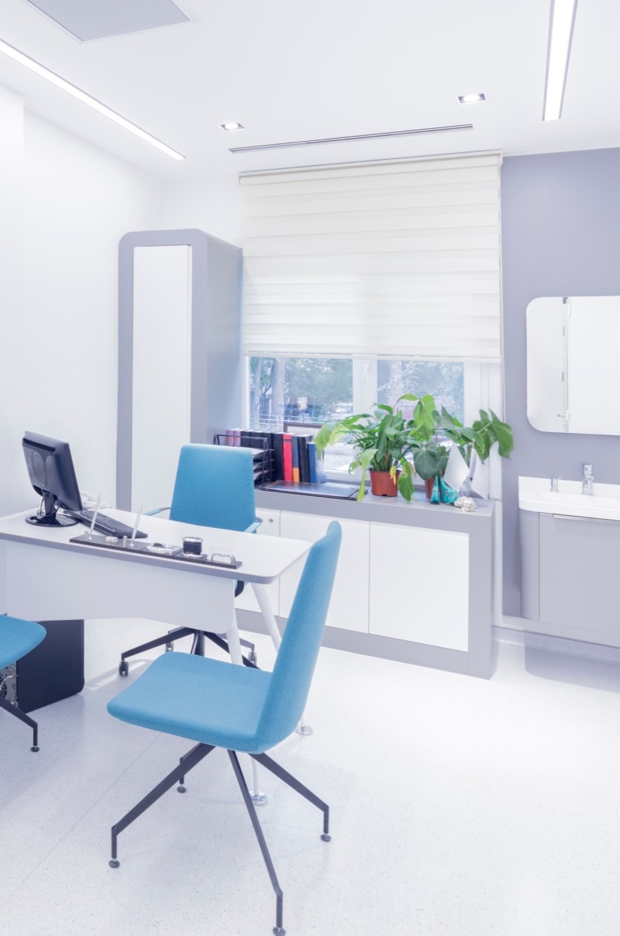


Nasi klienci mogą korzystać z uznanych na rynku sieci placówek medycznych
Nasi klienci mogą korzystać
z usług medycznych
w ponad 600
miastach w Polsce.
Placówki własne
Placówki współpracujące
Stan na marzec 2022 r.

Slide 8




PZU u Lekarza – jak się umawiać?
portalu mojePZU
za pomocą którego możesz samodzielnie umawiać
i odwoływać wizyty
aplikacja mobilna
do pobrania
AppStore i Google Play
całodobowej infolinii
pod numerem
801 405 905
22 56 65 666
(opłata zgodna z taryfą operatora)
Informuje SMS-em o terminie umówionej wizyty
Przypomina SMS-em o nadchodzącym terminie wizyty
W placówkach własnych PZU możliwość samodzielnego umówienia wizyty

Slide 9
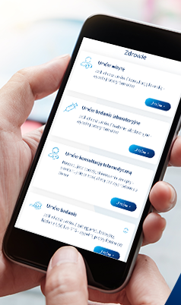

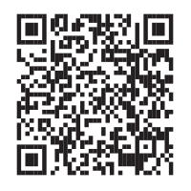
Pobierz aplikację mojePZU i umawiaj się wygodnie
1
2
3
Pobierz i aktywuj
aplikację mobilną
Zaloguj się
do aplikacji mobilnej
Ustaw bezpieczny
PIN w aplikacji
dostępną
w App Store
i sklepie
Google Play
Zaloguj się swoim loginem
i hasłem przypisanymi
do portalu mojePZU.
Wpisz kod z SMS-a przesłany na numer telefonu przypisany do Twojego konta.
Pamiętaj o swoim bezpieczeństwie!
Ustaw PIN do aplikacji:
użyj od 4 do 8 różnych cyfr,
unikaj najpopularniejszych
i najprostszych do odgadnięcia kombinacji,
nie wpisuj daty swoich urodzin.
Potwierdzić swoją tożsamość możesz na jeden z czterech sposobów: mObywatel, mojeID, e-mail
i telefon lub na infolinii PZU.

Slide 10
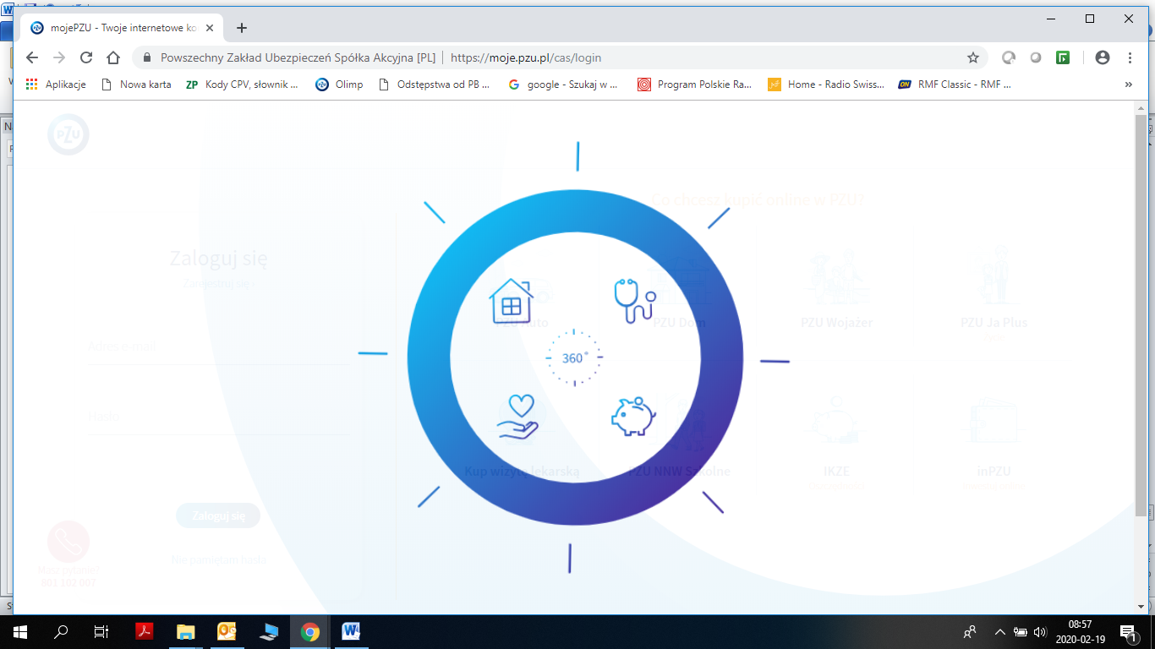


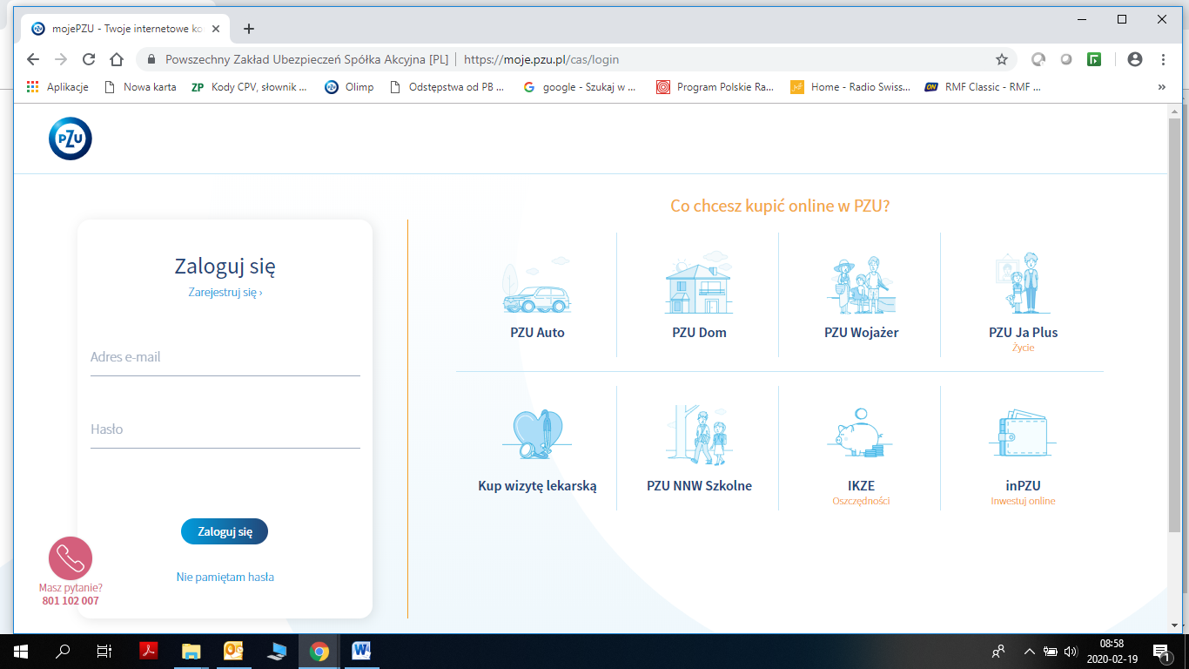


Portal mojePZU
Samodzielnie umówienie i odwołanie wizyty
Umówienie badania diagnostycznego
  Sprawdzenie kalendarza placówek
  Podgląd historii wizyt
Sprawdzenie zakresu ubezpieczenia
Możliwość złożenie wniosku o refundacje

Slide 11



Refundacja
Możliwość leczenia w dowolnej placówce
na terenie kraju, która nie współpracuje z PZU
Skorzystanie z usługi nie wymaga uzyskania zgody
od infolinii PZU
Z refundacji można skorzystać:
jeżeli usługa medyczna jest w zakresie ubezpieczenia
usługa medyczna jest w zakresie świadczeniem bezpłatnym
Pacjentowi za świadczenia wykonane w ramach refundacji przysługuje kwota podana na fakturze, ale nie większa niż kwota określona w cenniku Refundacji

Slide 12










Refundacja – jak to działa?
Realizacja usługi
poza siecią PZU
Przekazanie dokumentów
Oczekiwanie
na środki
  Wysyłka e-mail (skany) na adres: zwroty_refundacje@pzu.pl
  Faktura lub rachunek imienny
  Formularz zgłoszeniowy
  Skierowanie na badania lub zaświadczenie
  o skierowaniu na badania
  W terminie do 30 dni zwrot kosztów autoryzowanych usług w zgodnie z fakturą do kwoty z cennika na wskazany rachunek bankowy
Wysyłka pocztą tradycyjną na adres: PZU ul. Postępu 18A 02- 676 Warszawa z dopiskiem REFUNDACJA.
Rozliczenie kosztu refundacji na portalu pacjenta mojepzu.pl

Slide 13

Oferujemy dostęp do konsultacji zdalnych
Nasi klienci mogą korzystać ze zdalnych konsultacji lekarskich z internistą i pediatrą przez całą dobę,
także w święta i dni ustawowo wolne od pracy, a z konsultacji specjalistycznych – od poniedziałku
do piątku w godz. 7:00-22:00.
Z lekarzem możesz skonsultować się za pośrednictwem czatu, wideoczatu lub telefonicznie.
Skierowania, e-recepta i zwolnienie będą dla Ciebie dostępne od razu po konsultacji, a dzięki naszej Wirtualnej Przychodni możesz zamówić leki.
Dostępne konsultacje specjalistyczne:
alergolog
chirurg ogólny
dermatolog
diabetolog
endokrynolog
gastroenterolog
ginekolog
internista
kardiolog
lekarz rodzinny
dermatolog dziecięcy
diabetolog dziecięcy
gastroenterolog dziecięcy
ginekolog dziecięcy
endokrynolog dziecięcy
Kardiolog dziecięcy
laryngolog dziecięcy
neurolog dziecięcy
onkolog dziecięcy
pulmonolog dziecięcy
neurolog
nefrolog
okulista
onkolog
pediatra
pulmonolog
urolog
alergolog dziecięcy
chirurg dziecięcy
Klient może korzystać bezpłatnie z tych konsultacji zdalnych, które znajdują się w jego zakresie ubezpieczenia.
Lista według stanu na marzec 2022 r.
Notes:
Możesz zmieniać zdjęcia w prezentacji, aby to zrobić:
Kliknij myszą na zdjęcie i usuń je (klawisz Delete).
Kliknij na ikonę, aby dodać zdjęcie.
Wybierz zdjęcie, które chcesz wstawić i kliknij Wstaw.
Chcesz zmienić kadr zdjęcia?
Kliknij myszą na zdjęcie.
W zakładce Formatowanie kliknij Przytnij
Myszą przesuń zdjęcie
Na dole tego slajdu, możesz wstawić stopkę lub nawigację. Wzory stopek znajdziesz we wzorcach slajdów w sekcji Stopka.
Skopiuj stopkę (z widoku Wzorzec Slajdów) i wklej do swojego slajdu.

Slide 14




Recepta bez wizyty u lekarza
Usługa jest dostępna we wskazanych placówkach
Recepta jest wypisywana na lek przyjmowany na stałe
(co wynika z indywidualnej historii choroby)
Lek, na który ma być wypisana recepta był wcześniej przepisany przez lekarza w placówce świadczeniodawcy, w której zgłaszane jest zamówienie
Recepta na leki refundowane przez NFZ jest wydawana
przez placówkę po weryfikacji ubezpieczenia w udostępnionym przez NFZ systemie
Lekarstwo jest wydawane po okazaniu dowodu tożsamości osoby odbierającej receptę

Slide 15
Co zyskuje pracownik?
Poczucie bezpieczeństwa – może ubezpieczyć członków najbliższej rodziny: małżonka albo partnera życiowego oraz małoletnie dzieci.
Unika trudnych do przewidzenia wydatków na leczenie:
  ma dostęp do specjalistycznych świadczeń zdrowotnych,
  nie musi wydawać pieniędzy na prywatne wizyty lekarskie
  i badania,
  zaoszczędzone pieniądze może przeznaczyć na inny cel.
Możliwość tańszego ubezpieczenia w grupie.
Dostęp do opieki medycznej bez ankiety medycznej.
Dostęp do prywatnych placówek medycznych, lekarzy i badań
diagnostycznych w całej Polsce.

Slide 16

^{Dziękujemy i zachęcamy}
do skorzystania z naszej oferty
Zakładem ubezpieczeń jest PZU Życie SA. Ten materiał nie jest ofertą w rozumieniu art. 66 Kodeksu cywilnego i ma charakter wyłącznie informacyjny. Szczegółowe informacje o zakresie ubezpieczenia, w tym o wyłączeniach i ograniczeniach odpowiedzialności, znajdziesz w aktualnych ogólnych warunkach grupowego ubezpieczenia na życie i zdrowie PZU Opieka Medyczna S, w aktualnych ogólnych warunkach grupowego ubezpieczenia lekowego PZU Opieka Medyczna i w aktualnych ogólnych warunkach ubezpieczenia szpitalnego Opieka Medyczna, które są dostępne u agentów PZU Życie i na stronie pzu.pl.

